Slide 1
VLIV ŽIVOTNÍHO PROSTŘEDÍ NA NAŠE ZDRAVÍ
Registrační číslo projektu: CZ.1.07/1.1.38/02.0025
Název projektu: Modernizace výuky na ZŠ Slušovice, Fryšták, Kašava a Velehrad
Tento projekt je spolufinancován z Evropského sociálního fondu a státního rozpočtu České republiky.
Z_027_Ekologie_Vliv životního prostředí na naše zdraví
Autor: Mgr. Helena Nováková
Škola: Základní škola Slušovice, okres Zlín, příspěvková organizace

Slide 2
Anotace:
Digitální učební materiál je určen pro seznámení žáků s jedním ze závažných problémů dnešní společnosti, což jsou civilizační choroby ve světě
Materiál rozvíjí u žáku větší pochopení problematiky civilizačních chorob
Je určen pro předmět zeměpis a ročník devátý
Tento materiál vznikl jako doplňující materiál k učebnici: HERINK, Josef. Lidé a příroda: učebnice zeměpisu pro základní školy a víceletá gymnázia. 1. vyd. Praha: Nakladatelství České geografické společnosti, 1999, 47 s. ISBN 80-860-3417-8.

Slide 3
Co si představíte pod pojmem civilizační nemoci?
skupina nemocí, jejíž přímou i nepřímou příčinou je zhoršování kvality životního prostředí a nezdravý životní styl
např. rakovina, obezita, nemoci plic, dýchacích cest, cév a srdce, alergie, deprese, vrozené vývojové vady, otravy z poškozeného životního prostředí…
Notes:
.

Slide 4
Jaký je nejznámější příklad civilizační nemoci z nezdravého životního stylu?
HIV
mezinárodně uznávaný symbol
solidarity s nakaženými lidmi
vir, který tuto nemoc přenáší
AIDS = syndrom získaného selhání imunity

Slide 5
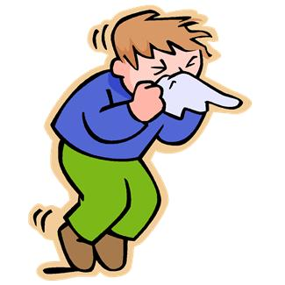
Alergické nemoci
vznikají v důsledku zvýšené citlivosti některých lidí na různé látky v prostředí (např. prach, peří, srst apod.)

Slide 6
Tropické (exotické) nemoci
lidské nemoci, vázané a přírodní prostředí – podnebí
vykytují se v teplém podnebném pásu (tropy a subtropy)
Jaké státy se převážně vyskytují v této oblasti z hlediska vyspělosti?
převážně málo rozvinuté státy Asie, Latinské Ameriky, Afriky a s tím souvisí také nemoci vyvolané nízkou hygienickou úrovní

Slide 7
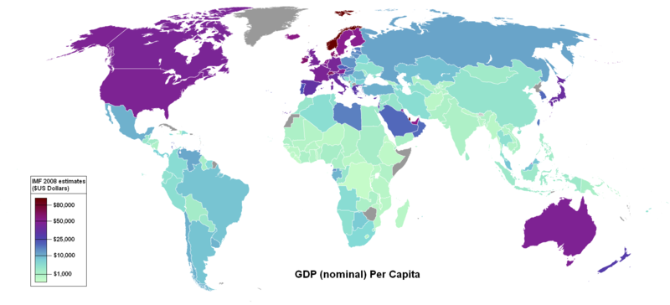
Lidská bída je rovněž jedním z civilizačních a ekologických problémů současného světa a velkým předpokladem k šíření epidemických nemocí
HDP ve světě

Slide 8
Podle přesmyček se pokuste určit nejznámější druhy nemocí, proti kterým je třeba se před odjezdem do tropů očkovat
BŘIŠNÍ TYFUS
ŠIBÍNŘ FUSYT
ŽLUTÁ ZIMNICE
TULÁŽ MINZECI
MALÁRIE
RÁMILAE
ŽLOUTENKA
TUKONAŽEL

Slide 9
Spojte, co k sobě patří:
EPIDEMIE
PANDEMIE
rozšíření nakažlivé nebo infekční nemoci po všech oblastech světa
rychlé šíření nakažlivé nebo infekční nemoci

Slide 10
Zdroje obrázků:
http://office.microsoft.com
Soubor:GDP nominal per capita world map IMF 2008.png. In: Wikipedia: the free encyclopedia [online]. San Francisco (CA): Wikimedia Foundation, 2001-, 2009-06-26 [cit. 2013-02-07]. Dostupné z: http://upload.wikimedia.org/wikipedia/commons/thumb/5/59/GDP_nominal_per_capita_world_map_IMF_2008.png/800px-GDP_nominal_per_capita_world_map_IMF_2008.png

Slide 11
konec

